Slide 1
Domaća zadaća iz predmeta
“Teorija informacije” ak. godina 2011./2012.
Studenti podgrupe:
Mia Gredelj
Eugen Poljičak
Andrea Stošić
Eugen Štimac
Datum zadavanja zadatka: 10.10.2011.

Slide 2
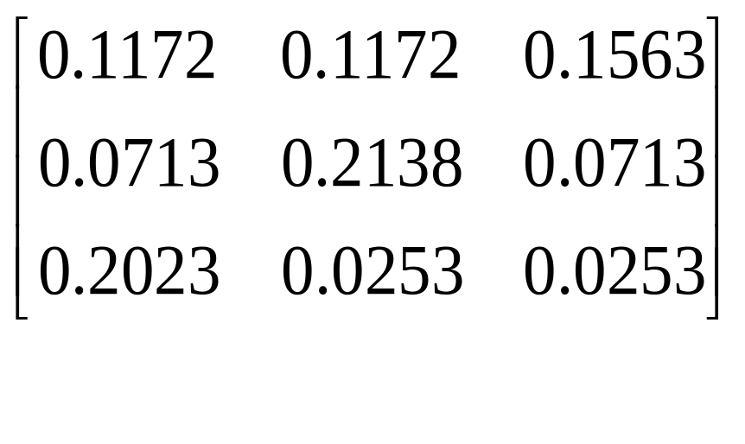
Zadatak:
Diskretno izvorište generira simbole iz skupa simbola X = {4, 5, 6}. Statističke veze između dva uzastopna simbola koja izvorište generira dane su preko matrice združenih vjerojatnosti [p(x_{i}, x_{j})] :
[p(x_{i}, x_{j})]=
Notes:
Teorija informacije je temeljna matematička teorija koja se bavi problemima komunikacije u
smislu prijenosa informacije iz jedne točke (izvor) u drugu (odredište), kao što to prikazuje Slika
1.1. Općenito, prijenos informacije želimo izvršiti:
• što brže,
• što točnije,
• uz što manje utrošene energije,
• usprkos neizbježnim smetnjama u sustavu prijenosa,
• te ponekad uz prikrivanje i zaštitu od zlouporabe.

Slide 3
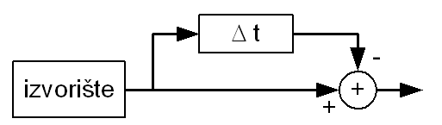
Na izvorište je priključen sklop (slika) koji na izlazu daje razliku između dva uzastopna simbola generirana na izvorištu
Odredite entropiju skupa simbola na izlazu sklopa sa slike!

Slide 4
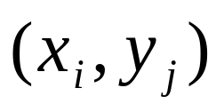
Postupak rješavanja
Sklop na izlazu daje razliku između dva uzastopna simbola generirana na izvorištu. Uzmemo li u obzir skup simbola izvorišta, X = {4, 5, 6} , svi mogući ishodi biti će unutar skupa Y= {0, 1, -1, 2, -2}, odnosno broj mogućih ishoda je 5. Ukupno će biti 3*3 = 9 mogućih parova iz skupa X, od kojih će svaki događaj imati svoju vjerojatnost:
Notes:
Teorija informacije postavlja teoretske osnove za postizanje navedenih ciljeva time što daje
definiciju komunikacijskog sustava i mjere za količinu informacije koja protječe kroz taj sustav,
te izračunava teoretske granice učinkovitog kodiranja i prijenosa informacije. Konkretnije,
jezgreni teoremi daju nam granicu moguće kompresije informacije bez gubitaka, granicu brzine
prijenosa informacije kanalom sa ili bez smetnji, te ovisnost moguće brzine prijenosa informacije
o odnosu snaga signala i šuma u određenim uvjetima. Teorija informacije se u osnovi bavi
prijenosom informacije, no jasno je da kompresija podataka predstavlja važnu osnovu i za
pohranu, tj. spremanje podataka.
Premda teorija informacije u svojoj osnovi ne daje praktična rješenja za dostizanje granica koje
postavlja, postavljene teoretske osnove su neophodan i ključan korak prema praktičnom
rješavanju tih problema. Ova knjiga predstavlja uvod ne samo u jezgrena pitanja teorije
informacije, nego i u područja koja na ovim osnovama rješavaju probleme komunikacije na
praktične načine, a to su prvenstveno učinkovito kodiranje podataka (kompresija), te zaštitno
kodiranje podataka (ispravljanje pogrešaka nastalih zbog smetnji).

Slide 5
(x_{i}, y_{i}) | p(x_{i}, y_{i}) | x_{i} –y_{i}
4,4 | 0.1172 | 0
4,5 | 0.1172 | -1
4,6 | 0.1563 | -2
5,4 | 0.0713 | 1
5,5 | 0.2138 | 0
5,6 | 0.0713 | -1
6,4 | 0.2023 | 2
6,5 | 0.0253 | 1
6,6 | 0.0253 | 0

Slide 6

Definirajmo novu slučajnu varijablu Y koja se odnosi na sve moguće ishode (razlike elemenata x_{i} ) na izlazu, odnosno:

Slide 7
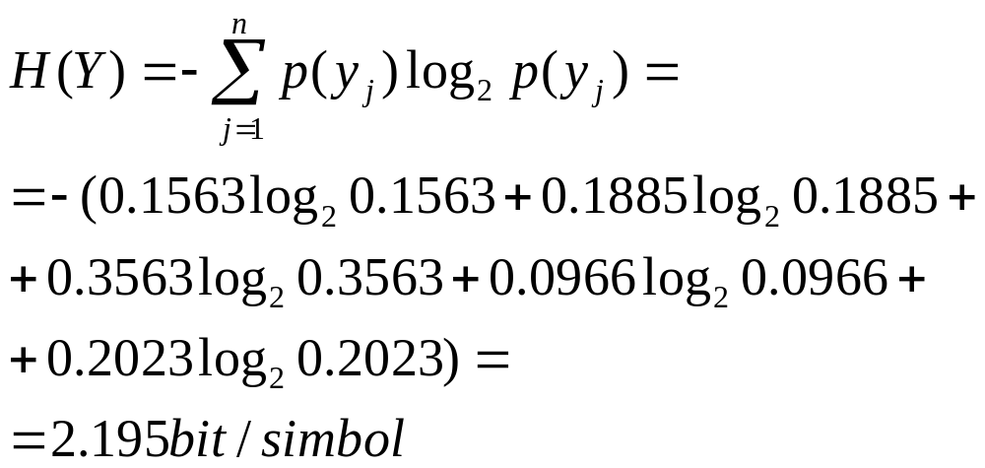
Konačno rješenje zadatka
Entropiju H(Y) računamo formulom:

